Slide 1

初めてのチケットサイト作成
～失敗つめ合わせ～
水越 静香

Slide 2

目次
1
開かずのページ
2
変更が反映されない
3
変数名が無法地帯
4
見落としたcssClass

Slide 3

11月生に捧げます

Slide 4

１．開かずのページ

Slide 5
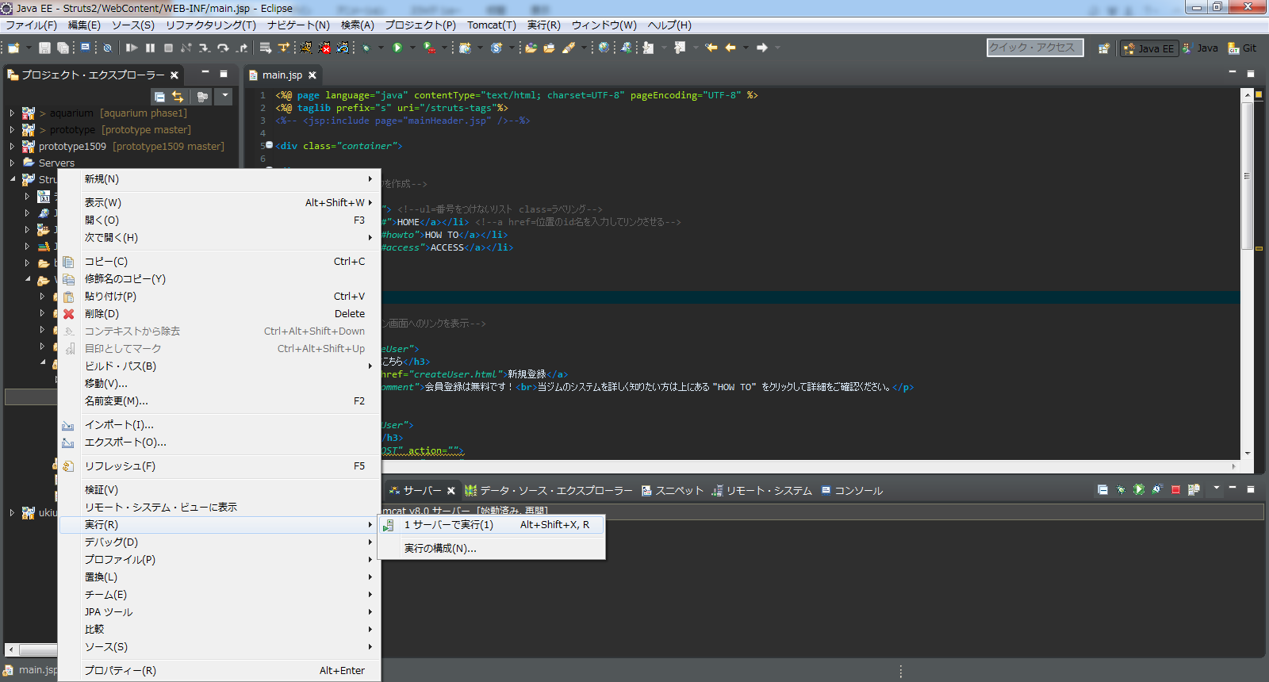
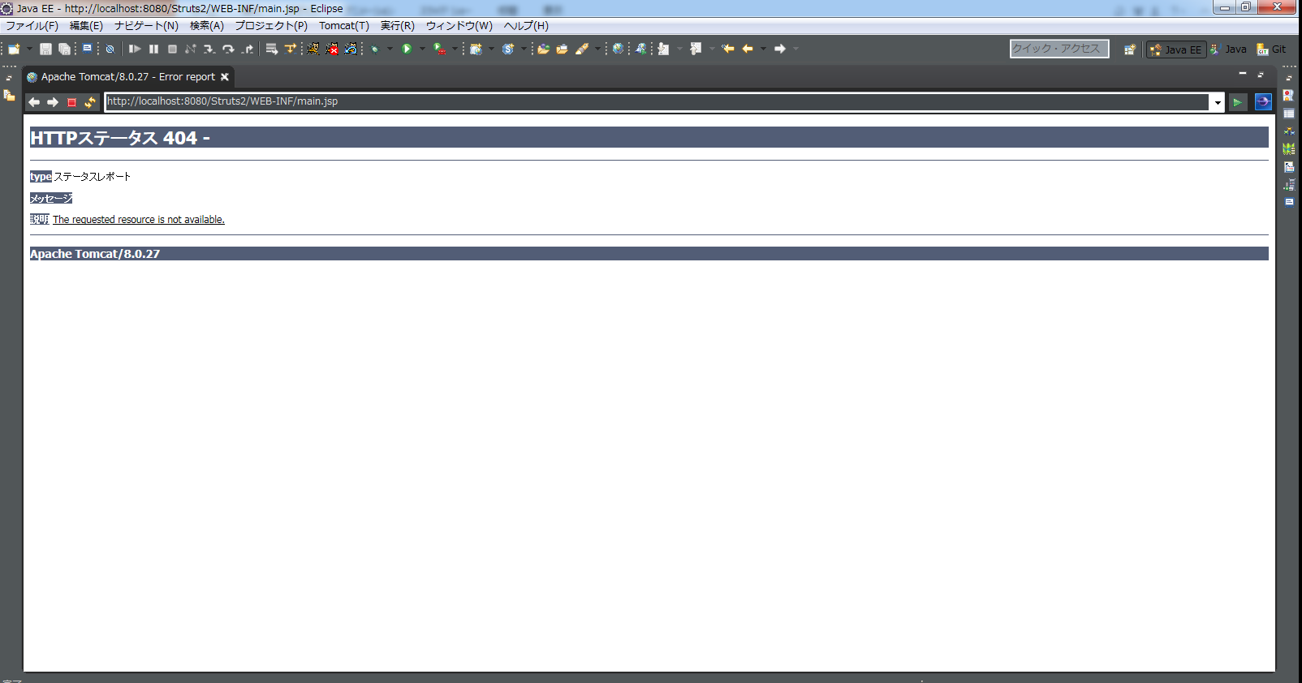
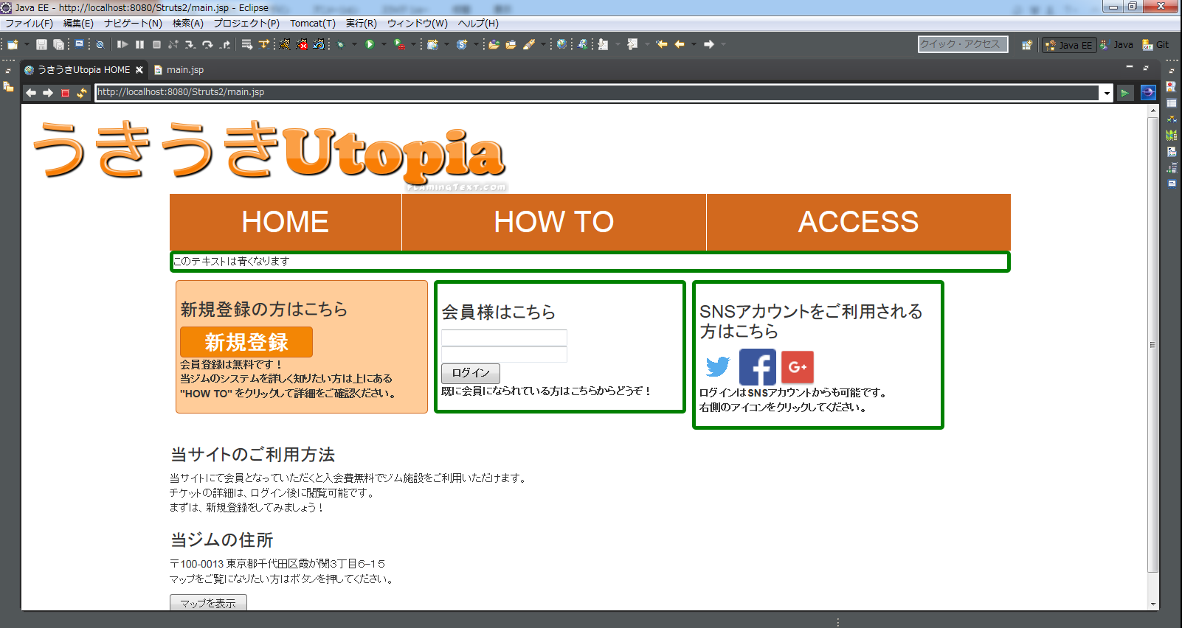

Slide 6
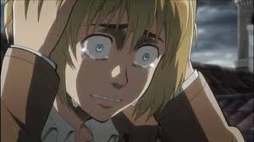
僕が悪かったんだ
未経験でプログラマーになろうなんて
最初から無理だったんだ

Slide 7
なぜ開かなかったのでしょう？

Slide 8
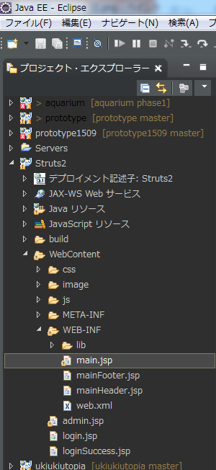

Slide 9
２．変更が反映されない

Slide 10
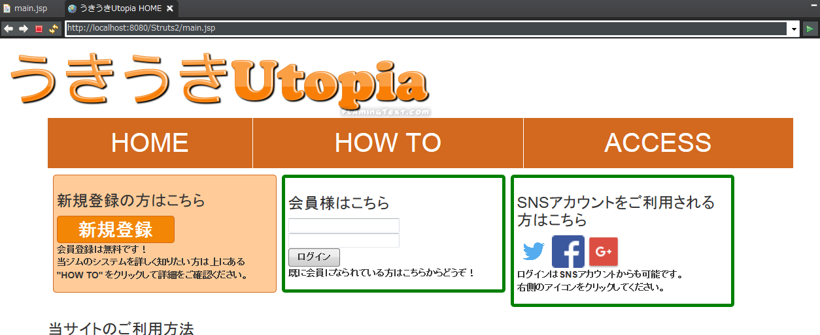


Slide 11
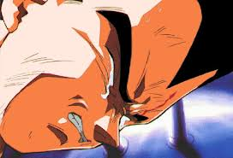
もうだめだぁ・・・
おしまいだぁ・・・

Slide 13
３．変数名が無法地帯

Slide 14
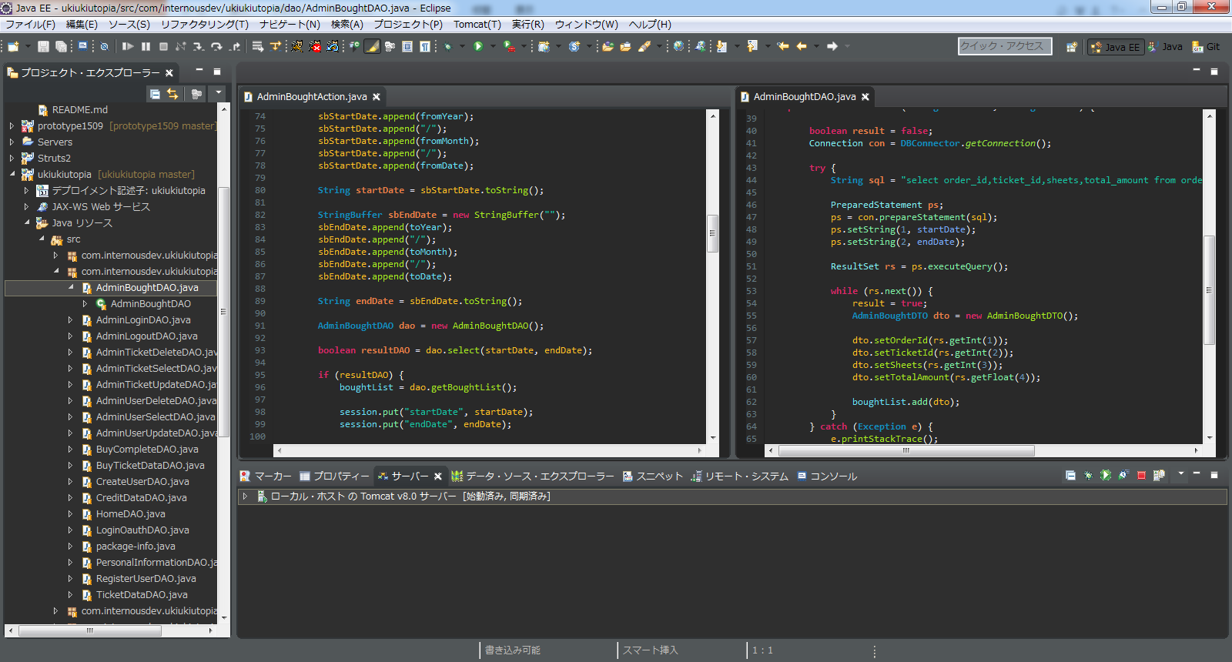

Slide 15
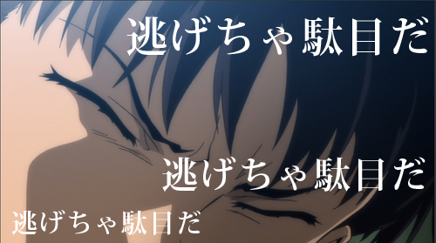

Slide 16
例 | 修正例
date1 | dateFrom
selectDateS | startDate

Slide 17
４．見落としたcssClass

Slide 18
sタグの中にclassがあると
エラーになる

Slide 19
＼(^o^)／

Slide 20
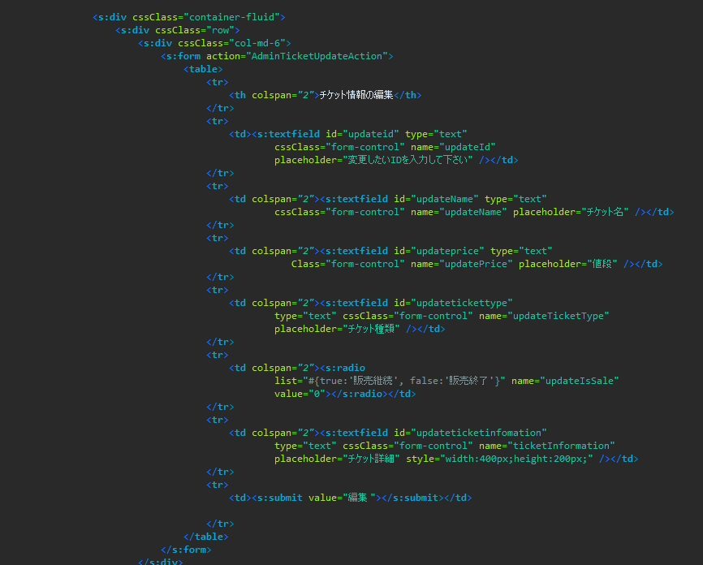

Slide 21
Try & Error

Slide 22

以上

